Slide 1
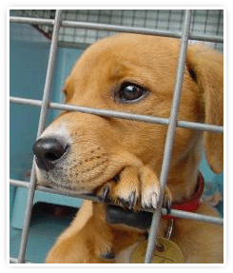
Animal Shelter Manager
Ευστάθιος Ιωσηφίδης
Τεχνολόγος Γεωπόνος
Φοιτητής Κτηνιατρικής
iosifidis@opensuse.org

Slide 2

Το πρόβλημα...
Στην χώρα μας έχουμε πολλά αδέσποτα.
Λόγω ΚΡΙΣΗΣ οι ιδιοκτήτες "υποχρεώνουν" τα ζώα τους να γίνουν αδέσποτα-αζήτητα.
Ανεπιθύμητες εγκυμοσύνες (μερικές φορές μη καλή συνεργασία με κτηνίατρο).
Τα περισσότερα αδέσποτα κουβαλάνε ασθένειες.
Οι περισσότερες ασθένειες αφορούν τα ζώα, υπάρχουν όμως και ασθένειες που αφορούν και τον άνθρωπο.

Slide 3
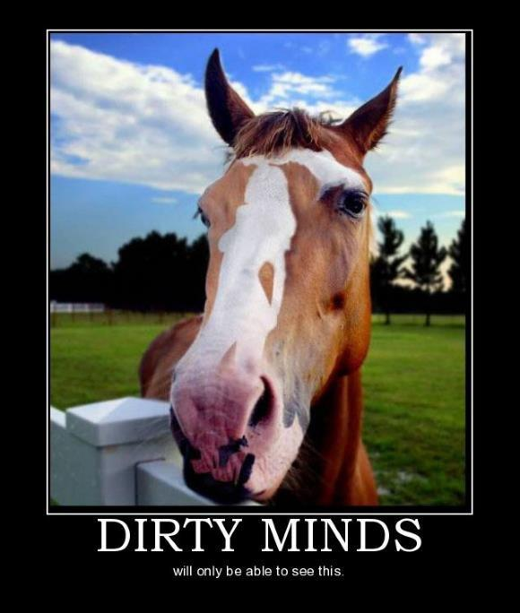

Slide 4
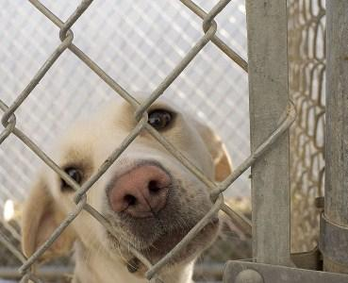
Η λύση...
ΔΙΑΧΕΙΡΙΣΗ!!
Φιλοζωικές οργανώσεις.
Καταφύγια ζώων.
Φιλόζωοι.
1. Φιλοξενία ζώων στα καταφύγια ζώων με την βοήθεια των ατόμων φιλοζωικών.
2. Προώθηση φιλοξενούντων ζώων σε ιστοσελίδα-ες.

Slide 5
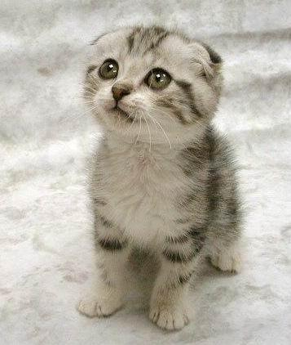
Animal Shelter Manager
Καταγραφή των ζώων.
Πλήρες δημογραφικά στοιχεία.
Ιατρικό ιστορικό.
Προώθησή τους σε ιστοσελίδα τύπου αγγελιών.
Χρήση και από Κτηνιάτρους.

Slide 6
ΙΔΑΝΙΚΟ ΠΡΟΓΡΑΜΜΑ
ΠΡΟΓΡΑΜΜΑ
ΧΡΗΣΤΕΣ
ΙΔΙΩΚΤΗΤΗΣ
ΚΑΡΤΑ ΖΩΟΥ
ΗΜΕΡΟΛΟΓΙΟ

Slide 7
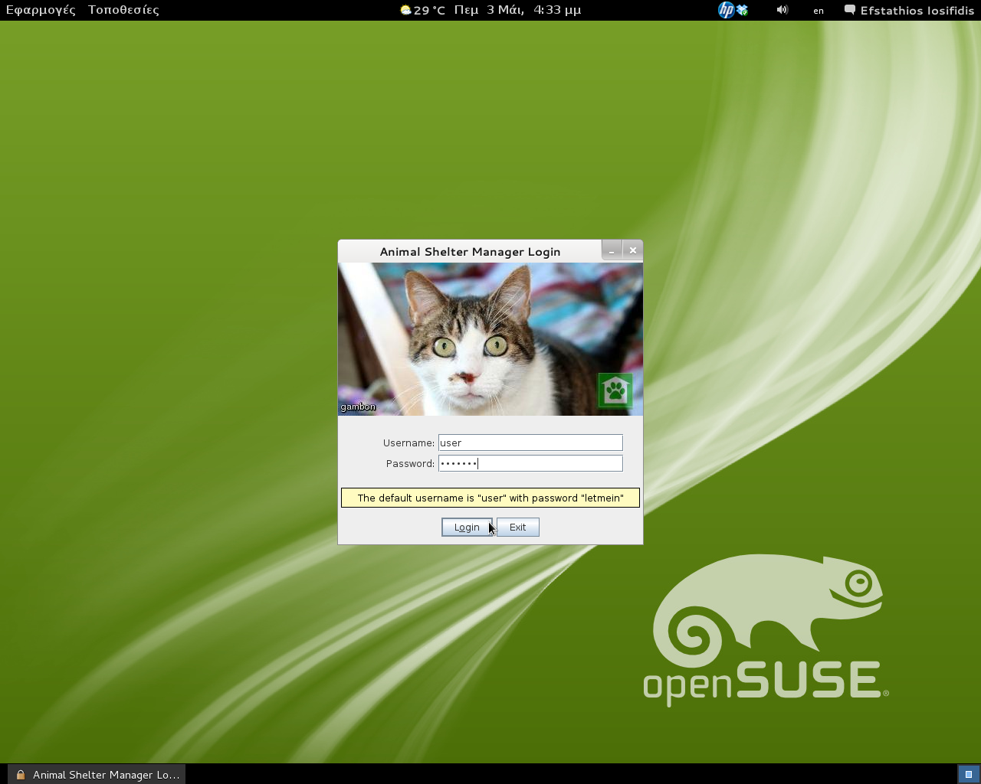

Slide 8
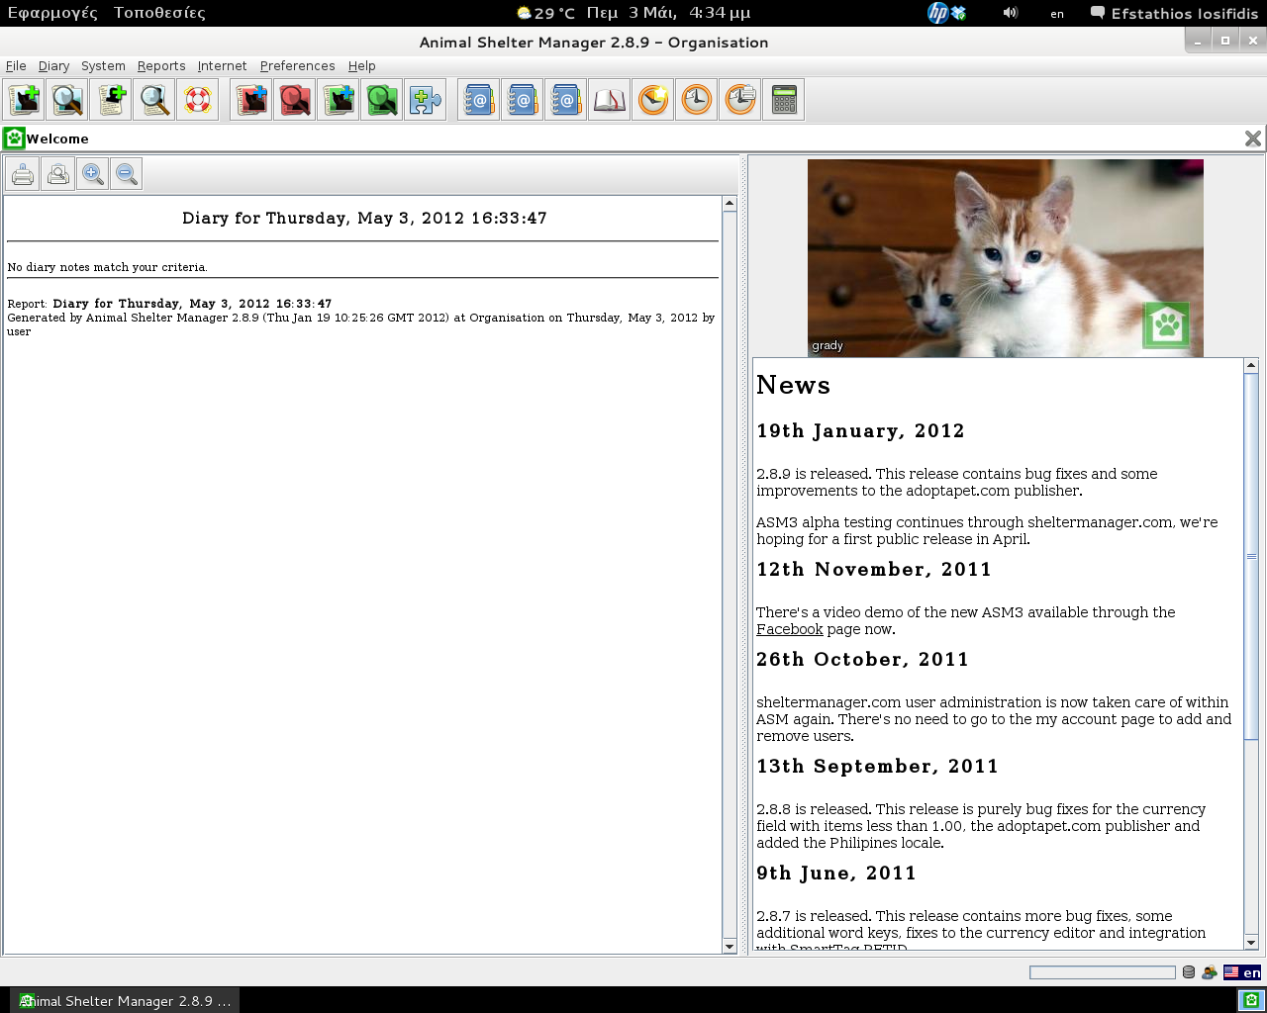
Κεντρική οθόνη

Slide 9
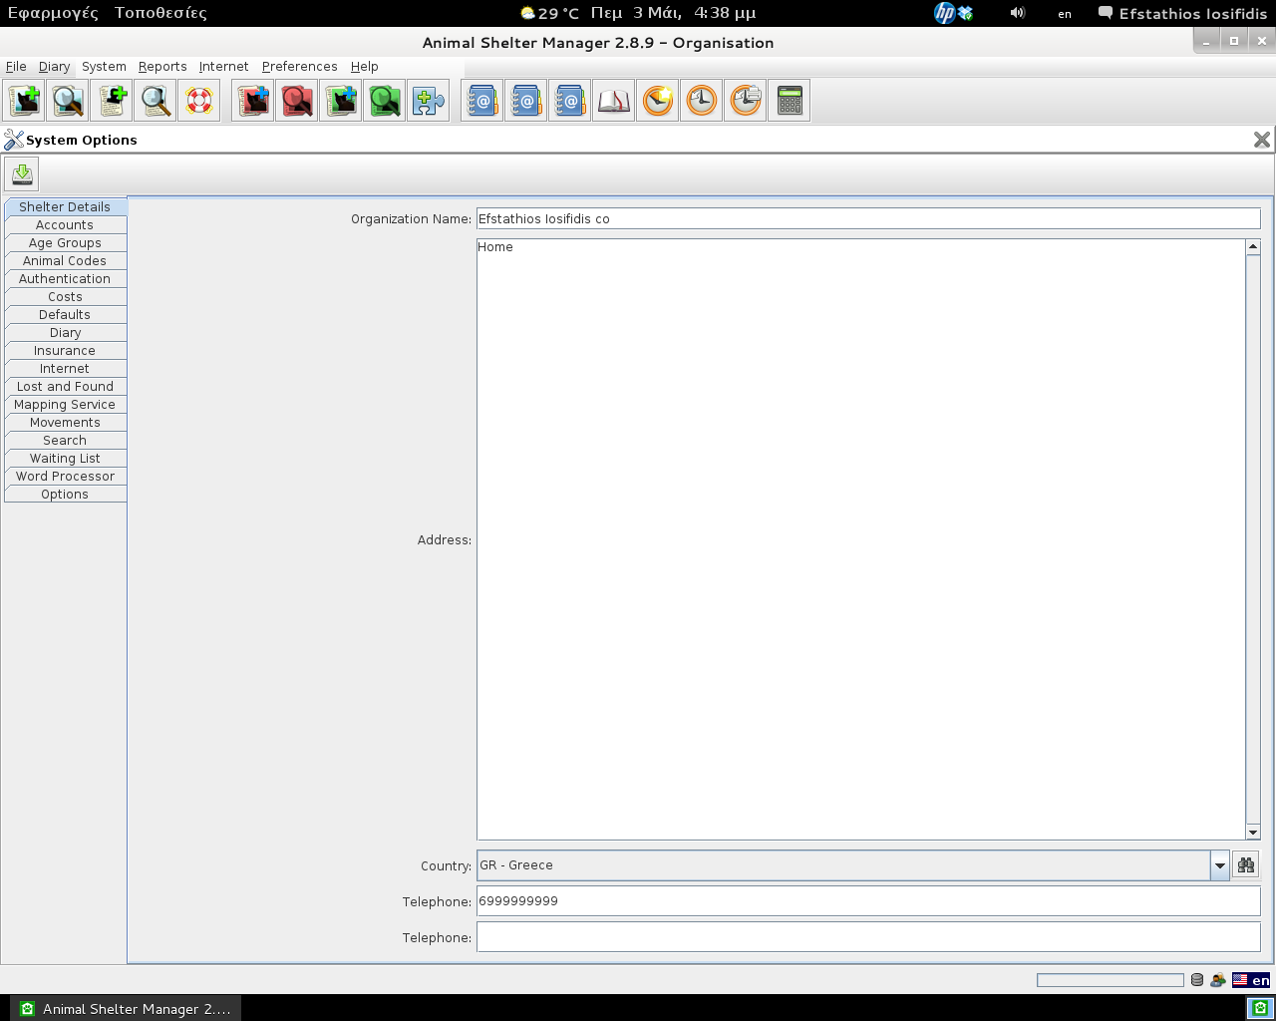
Επιλογές προγράμματος

Slide 10
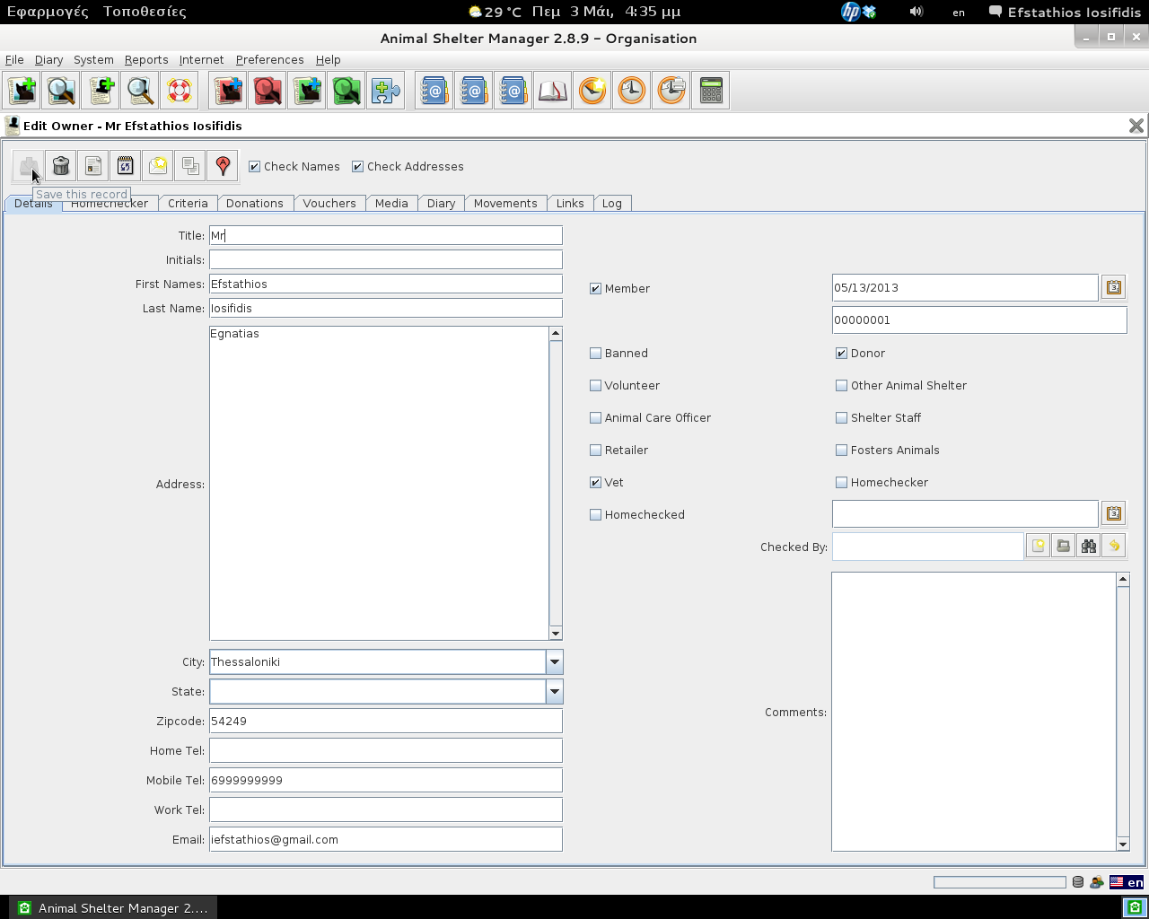
Εισαγωγή ιδιοκτητών-κτηνιάτρων

Slide 11
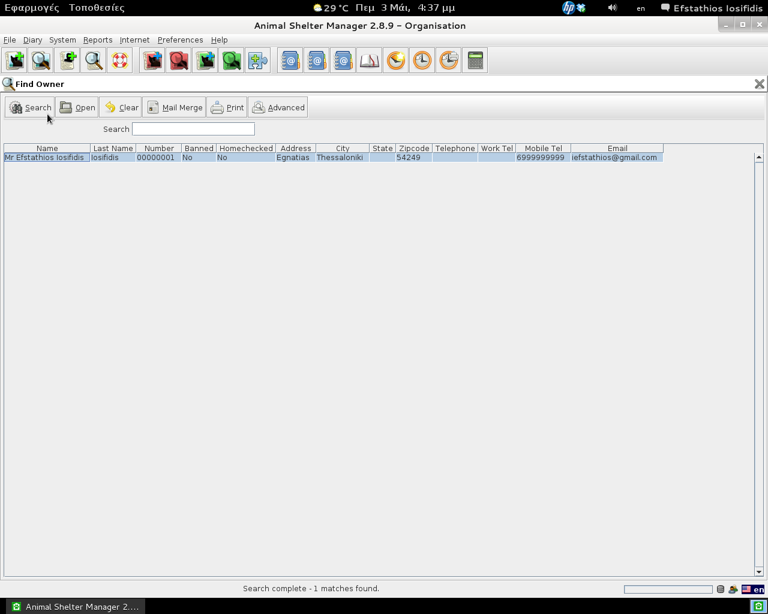
Αναζήτηση ιδιοκτητών

Slide 12
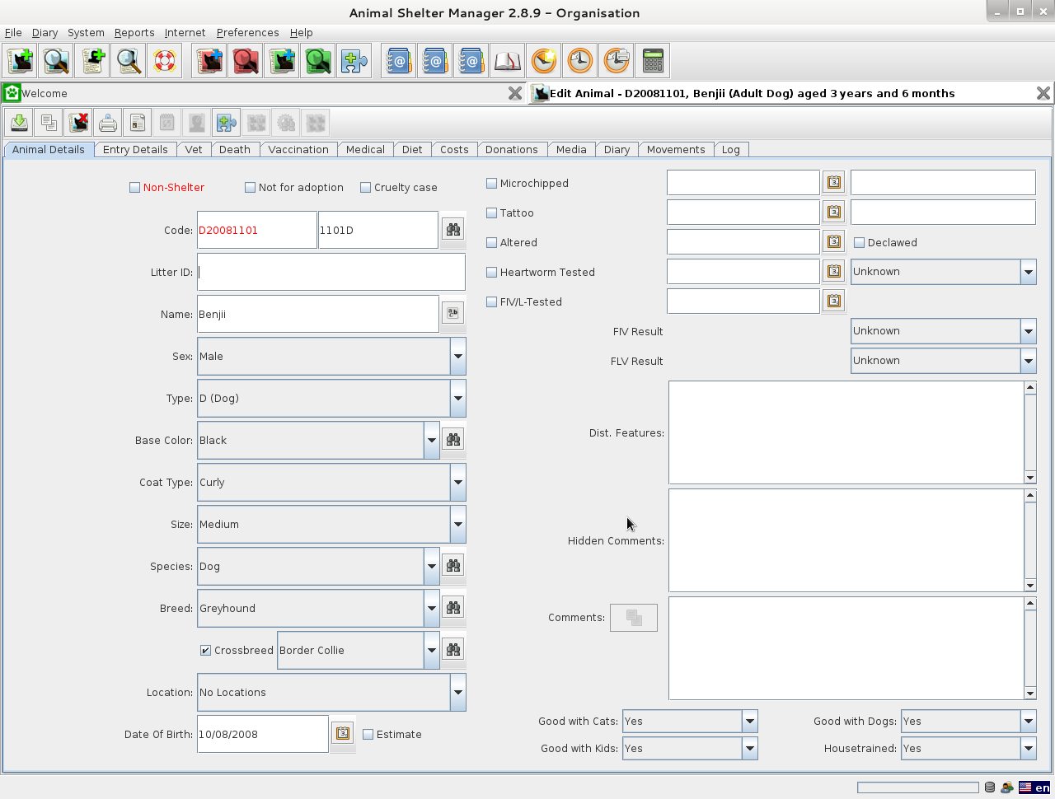

Slide 13
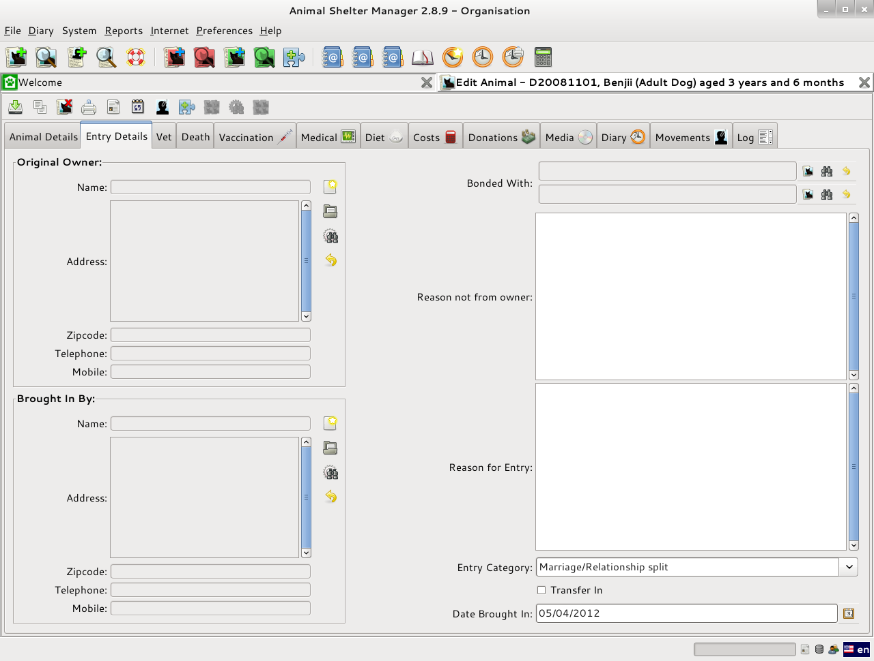

Slide 14
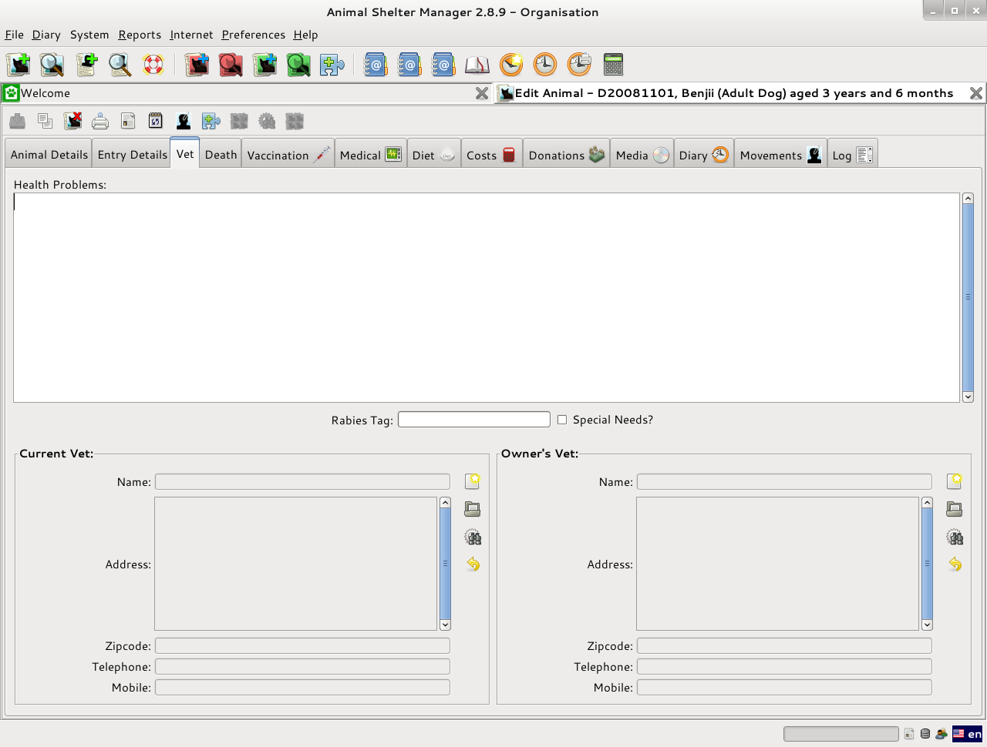

Slide 15
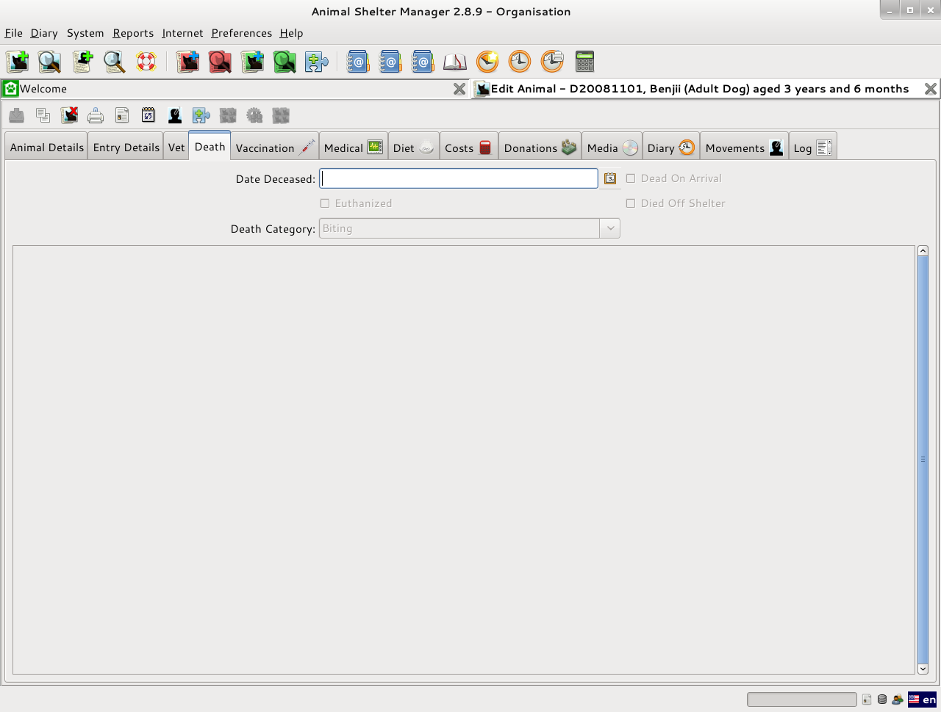

Slide 16
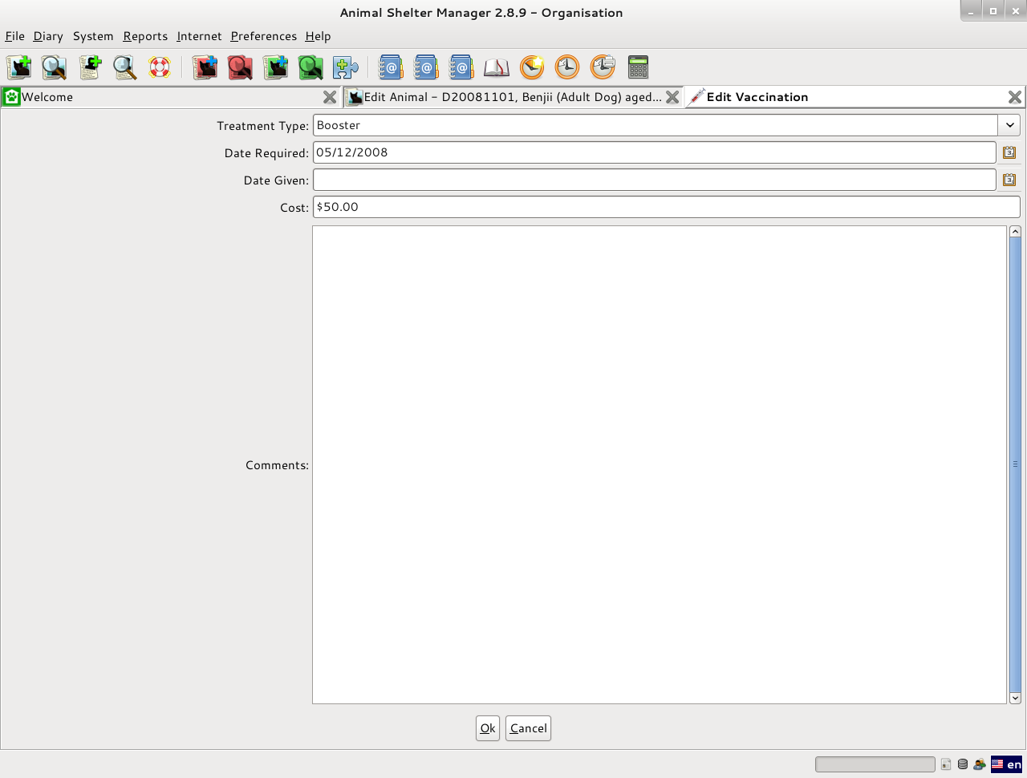

Slide 17
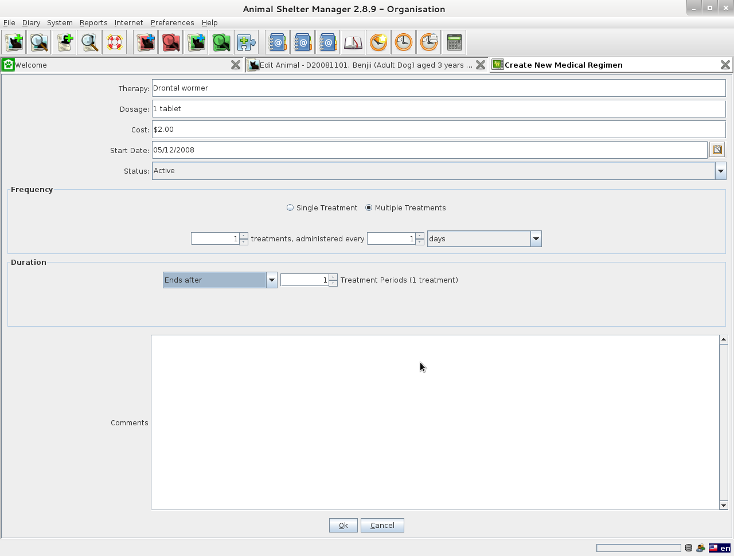

Slide 18
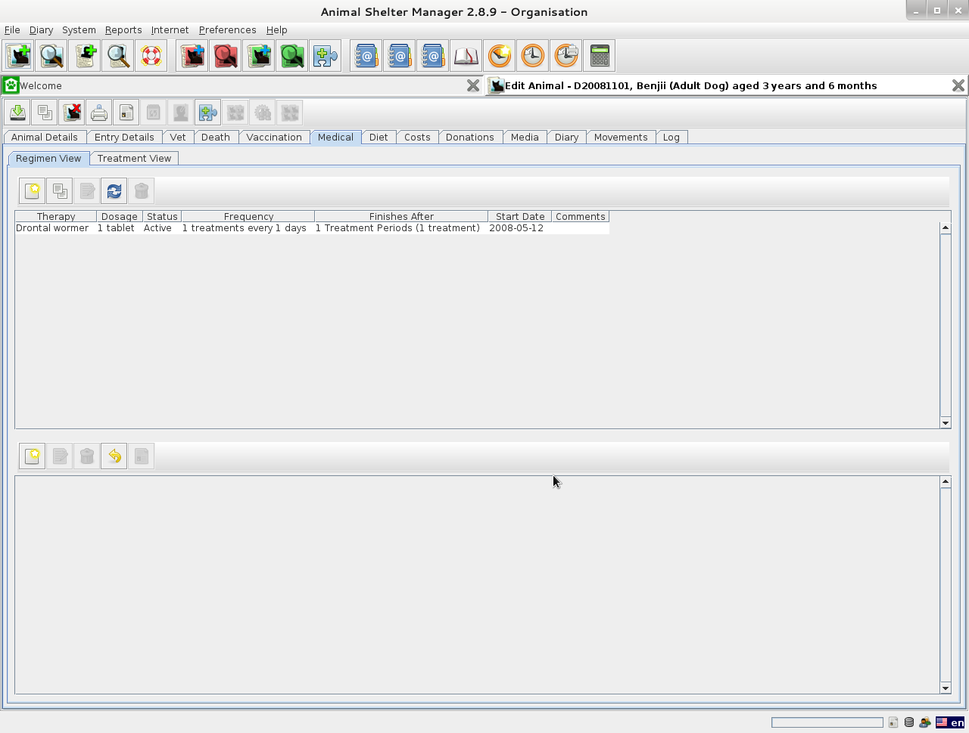

Slide 19
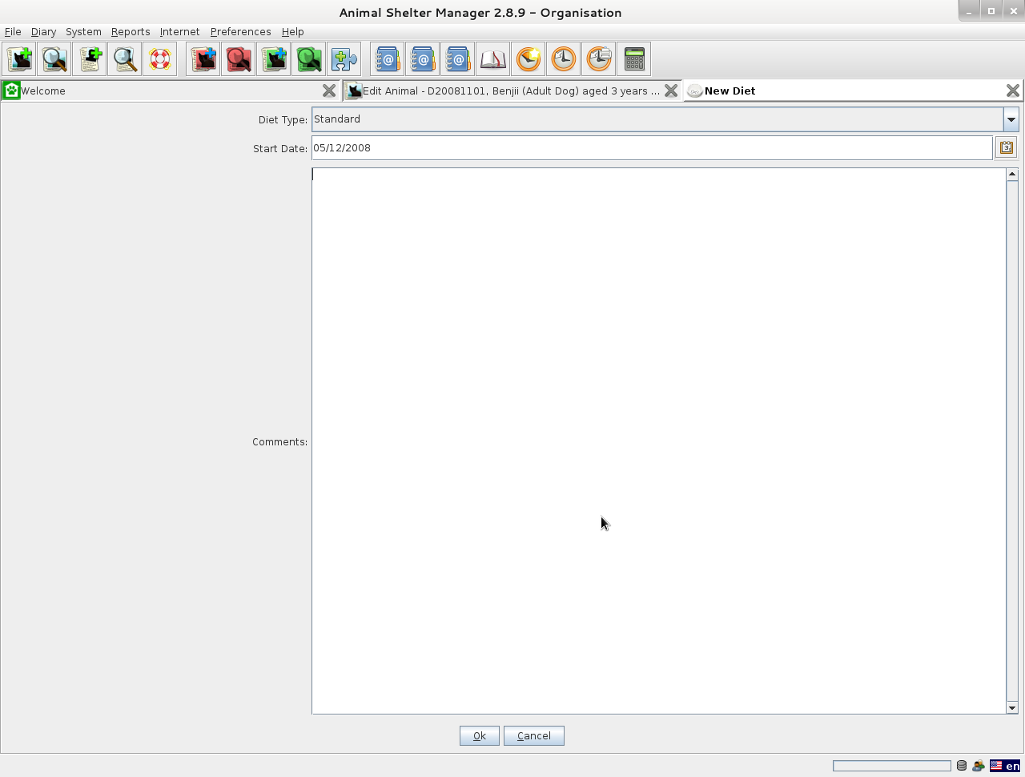

Slide 20
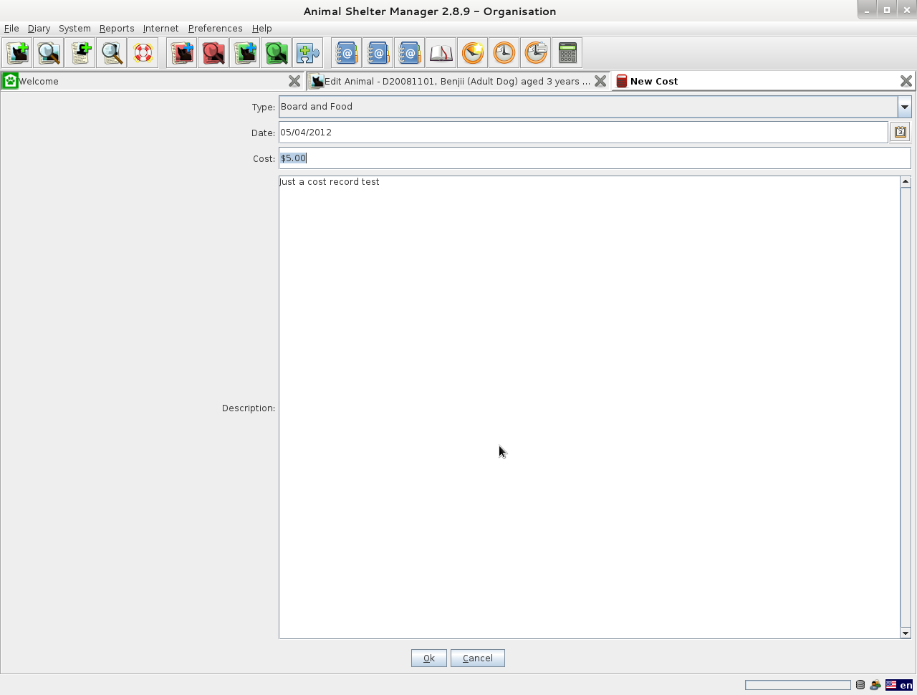

Slide 21
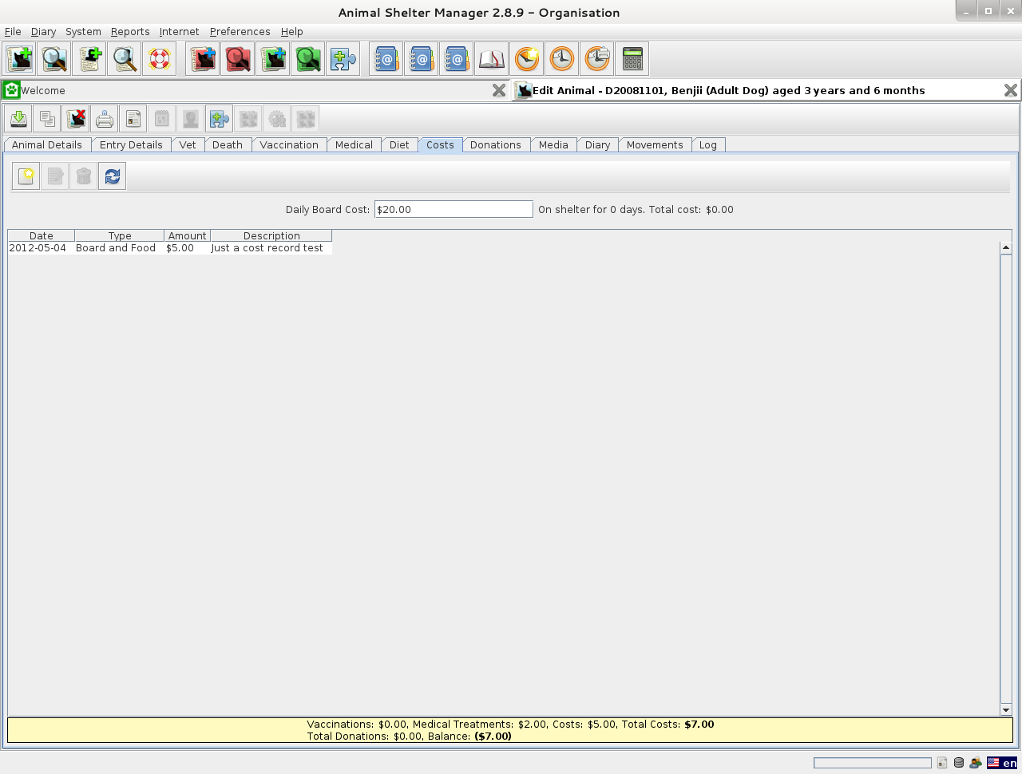

Slide 22
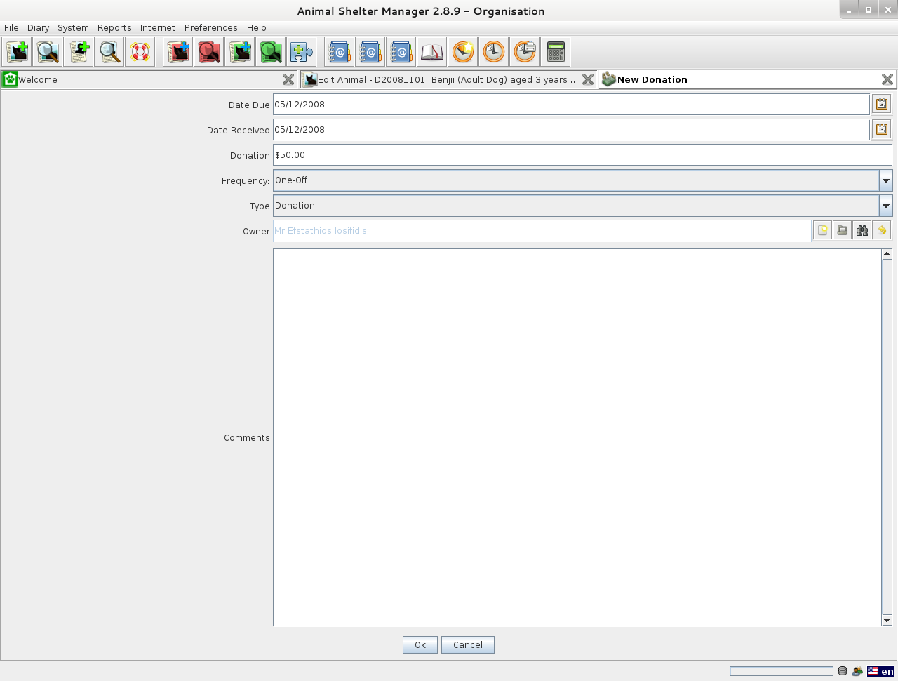

Slide 23
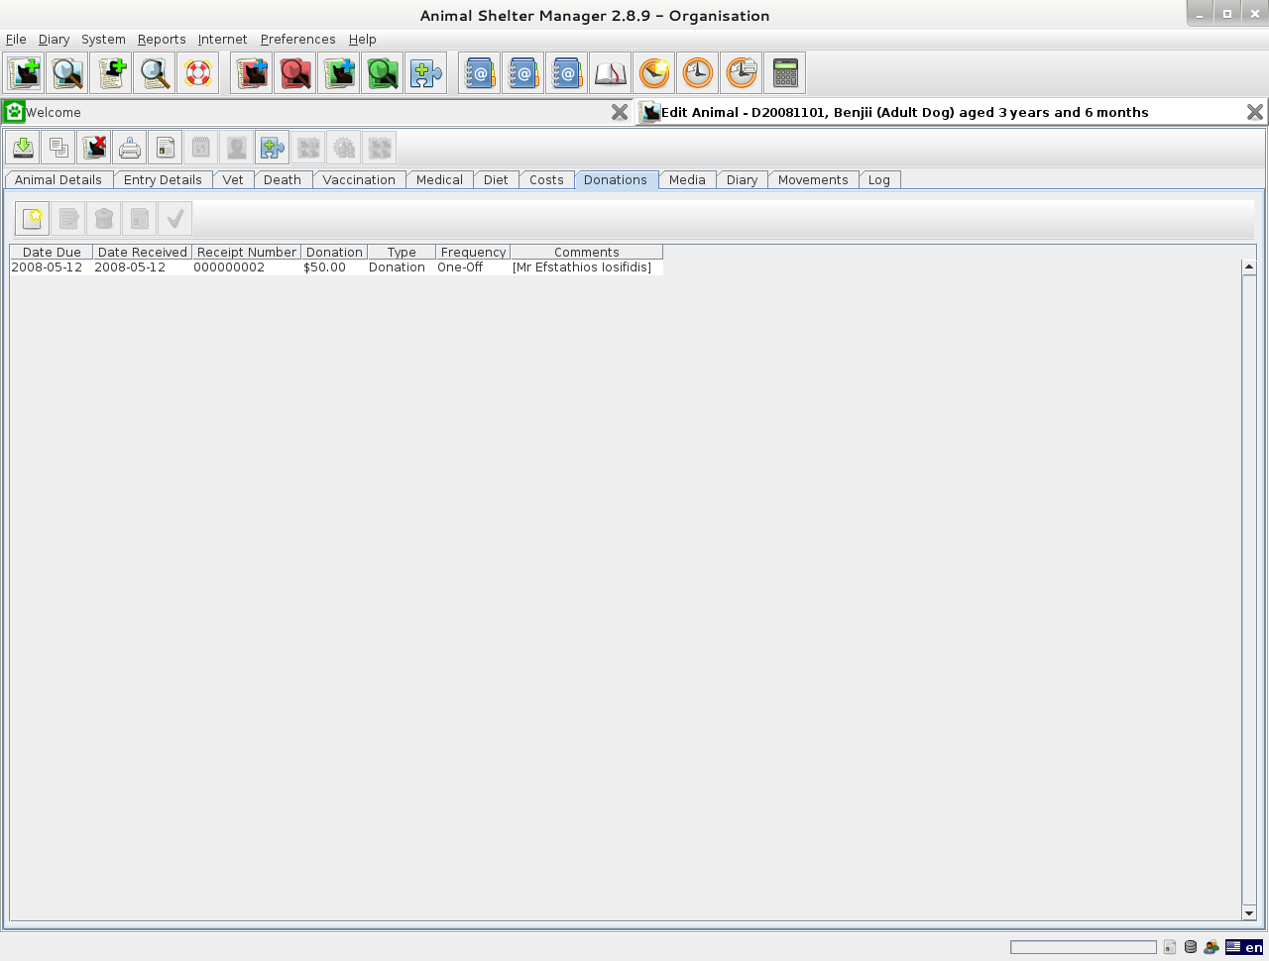

Slide 24
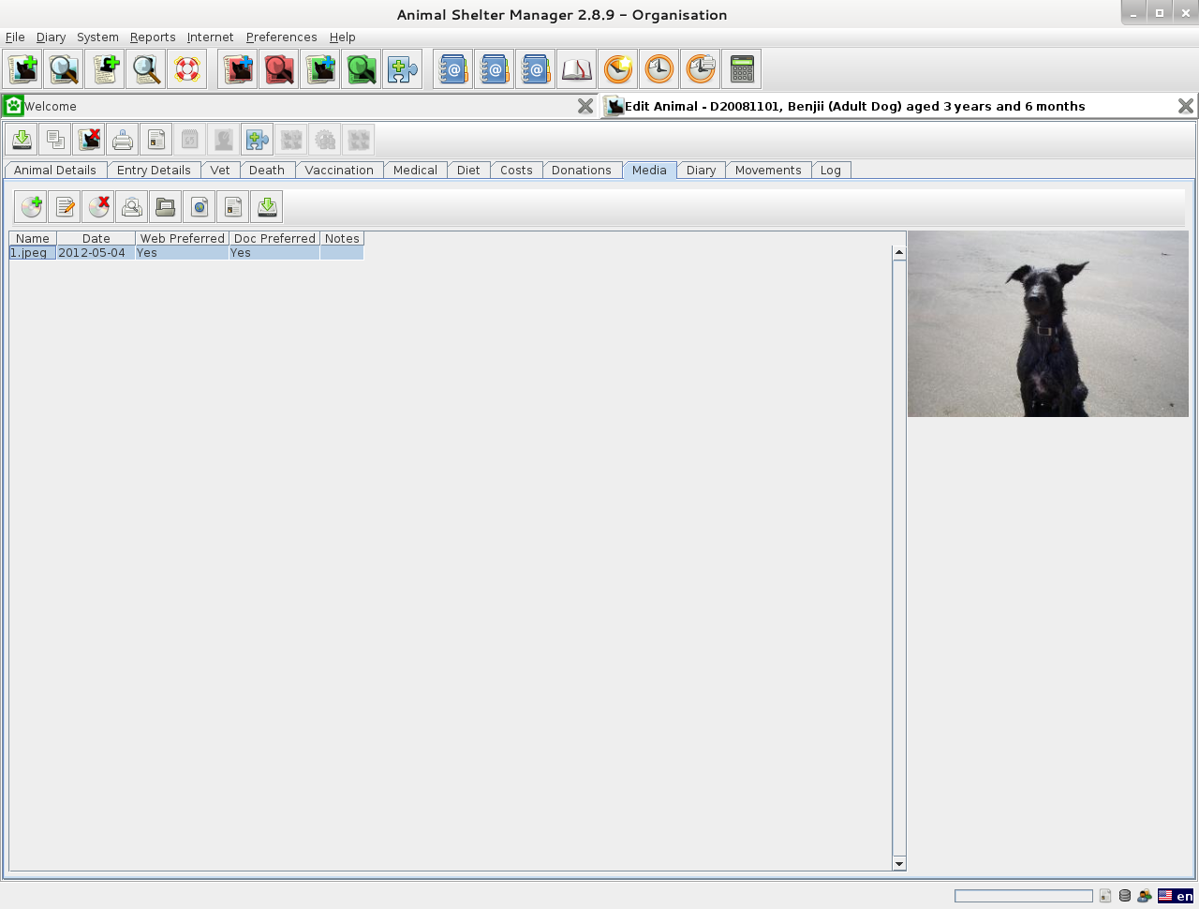

Slide 25
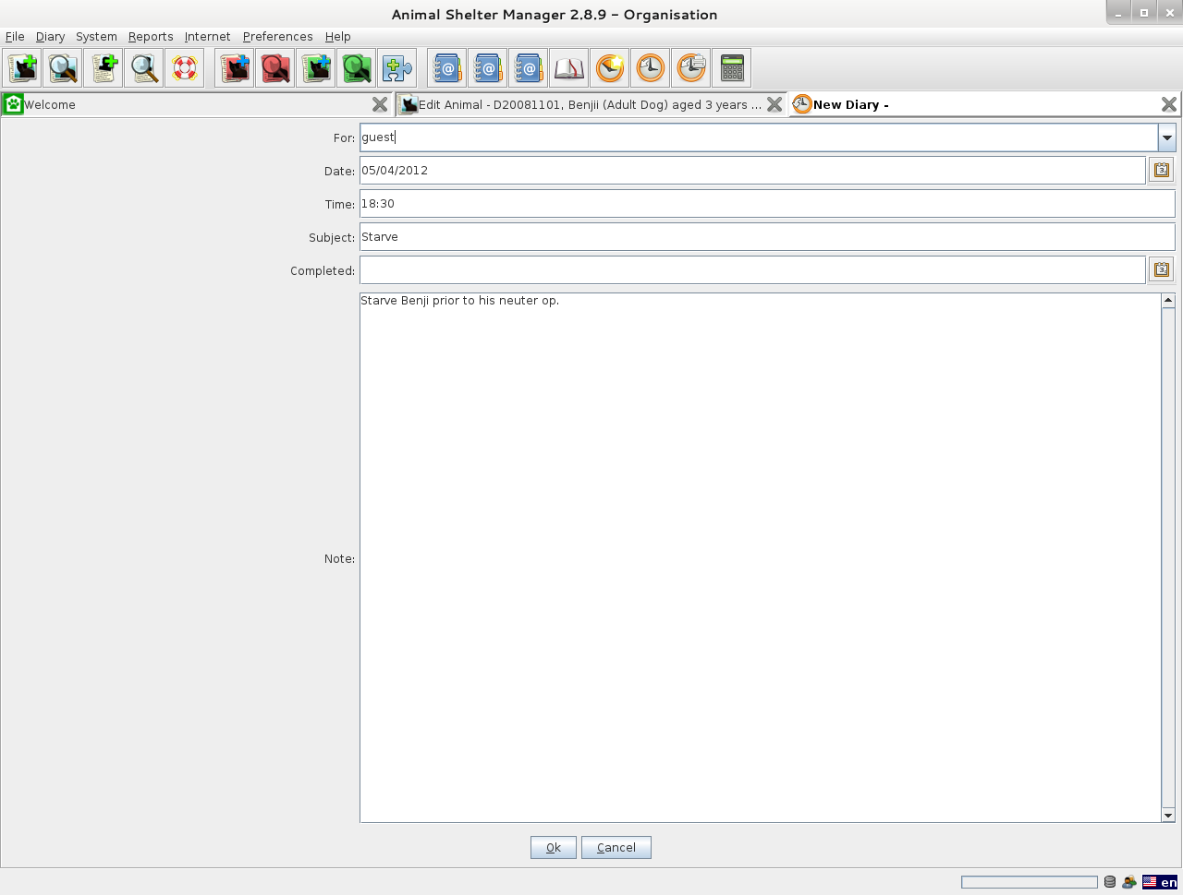

Slide 26
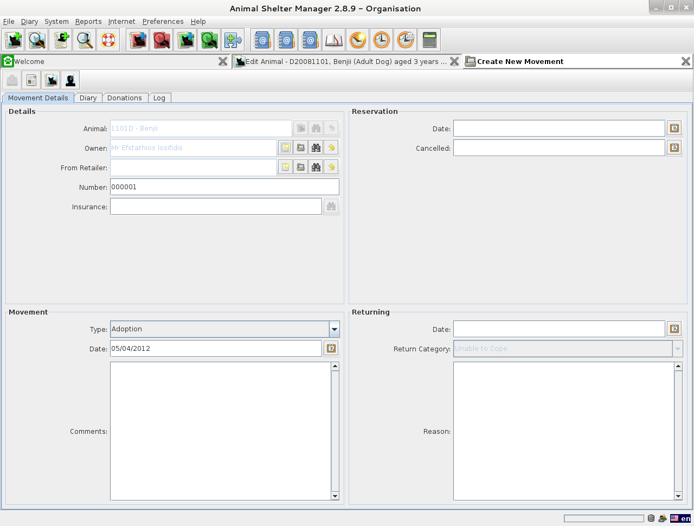

Slide 27
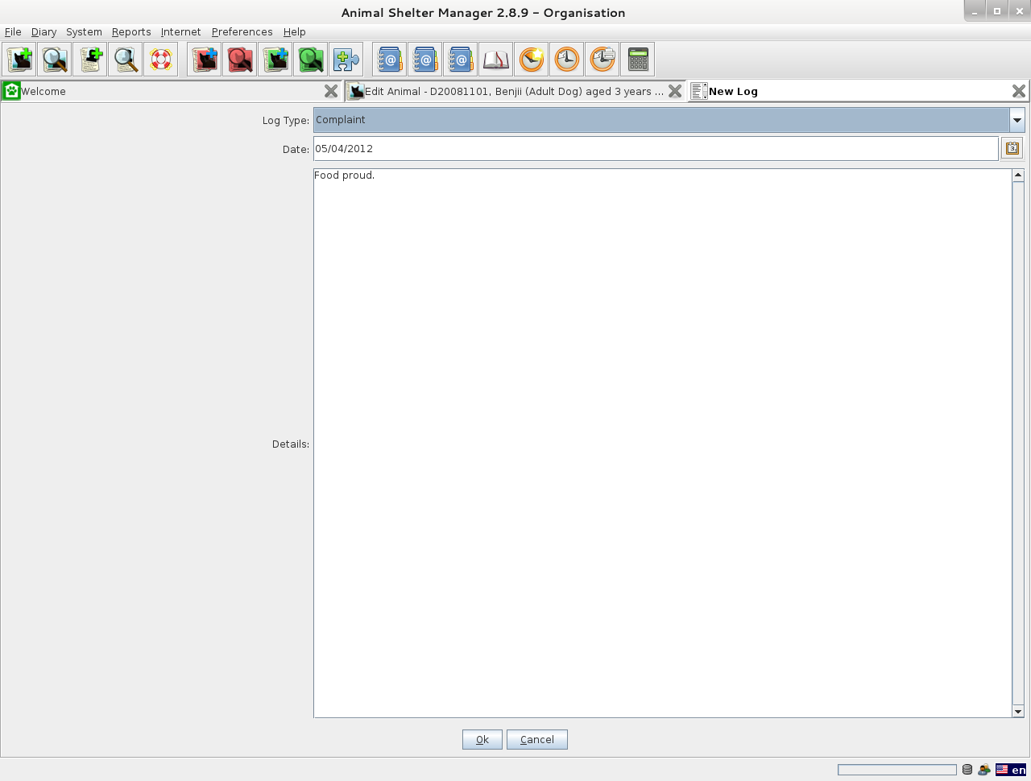

Slide 28
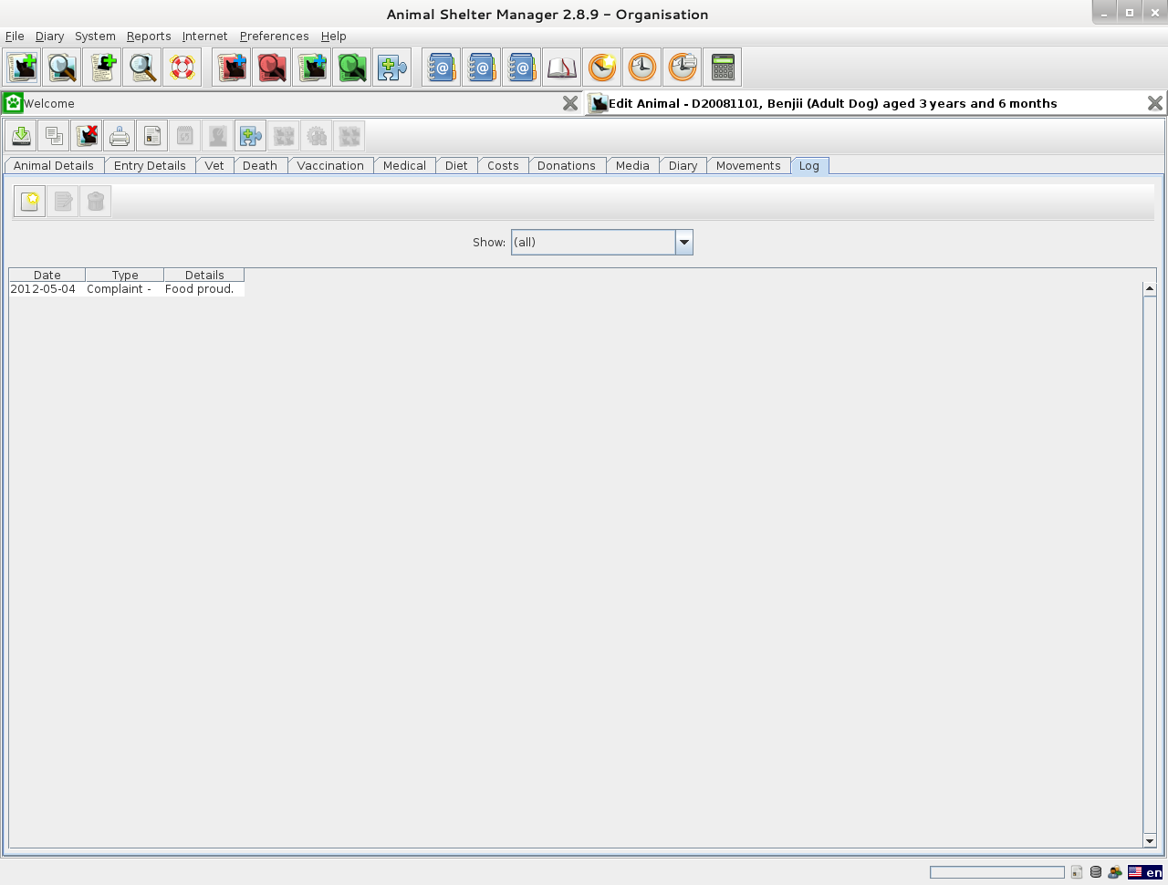

Slide 29
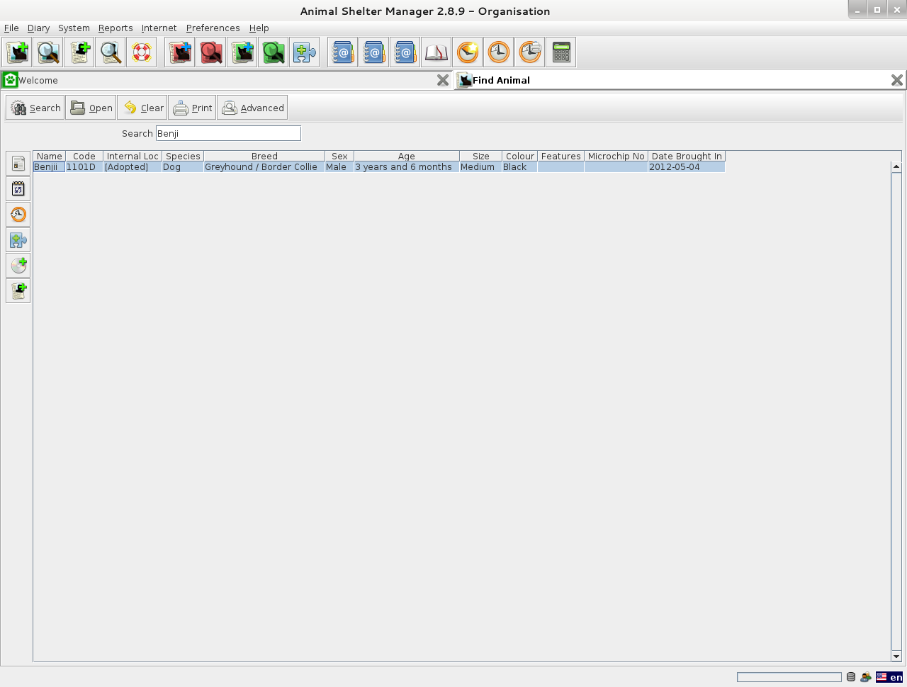

Slide 30
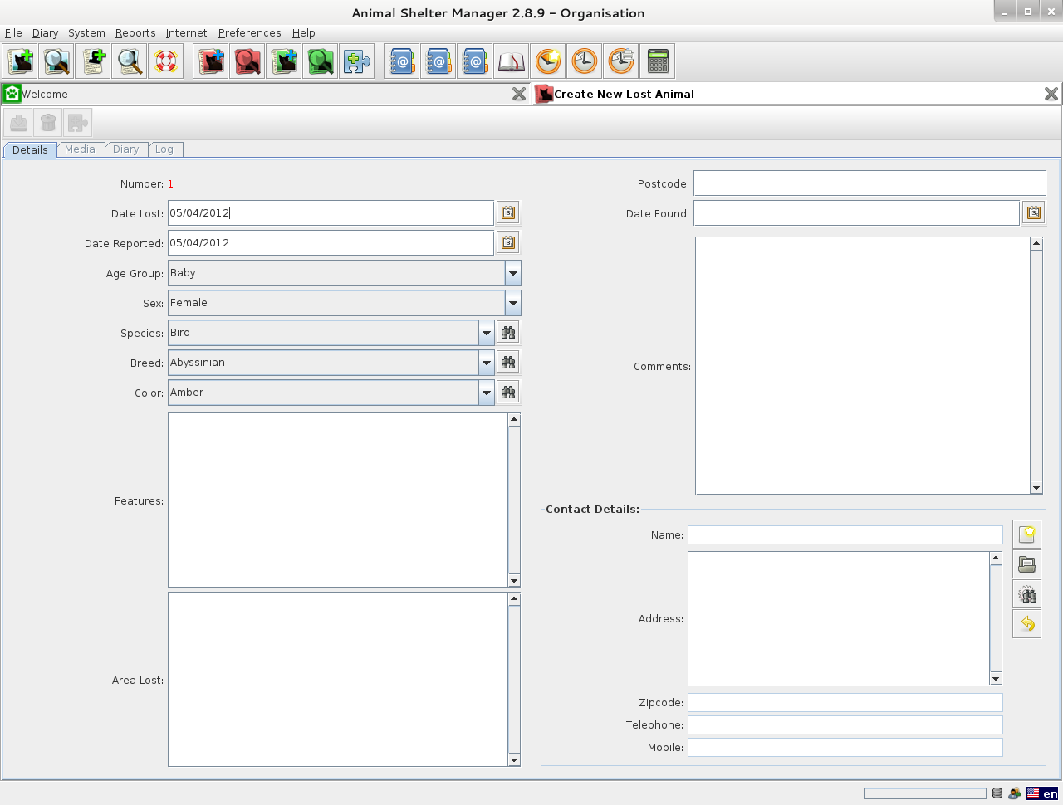

Slide 31
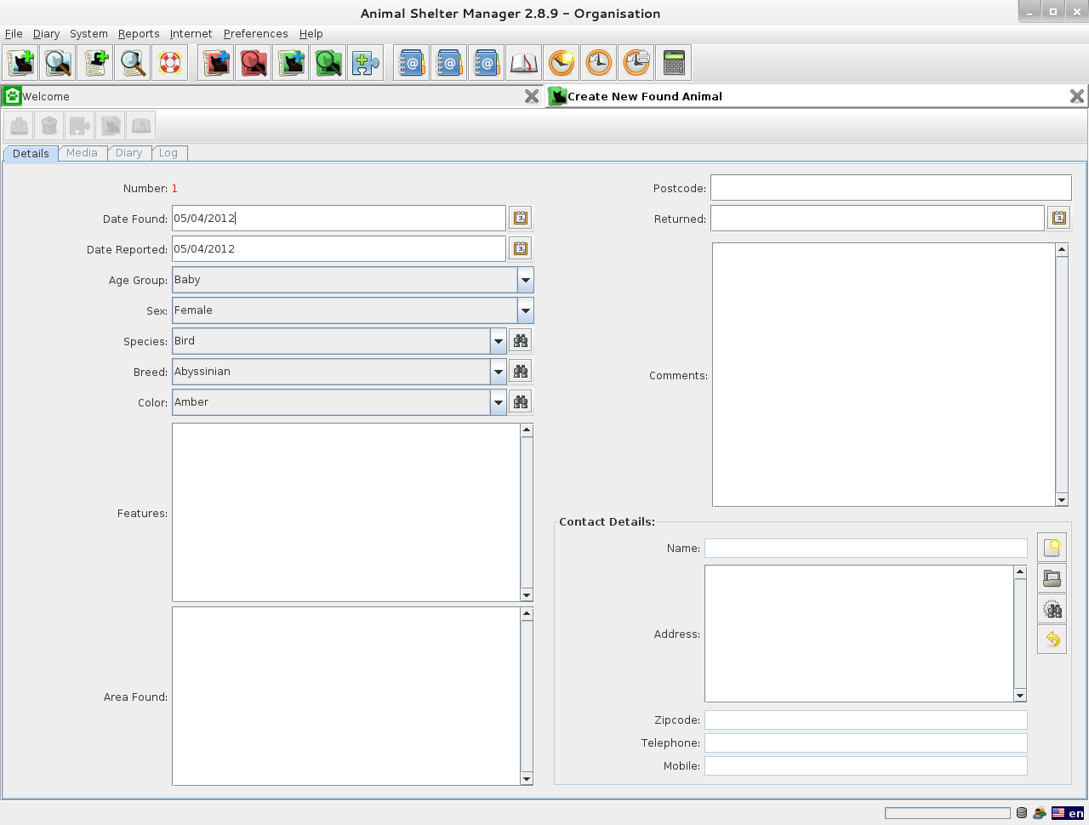

Slide 32
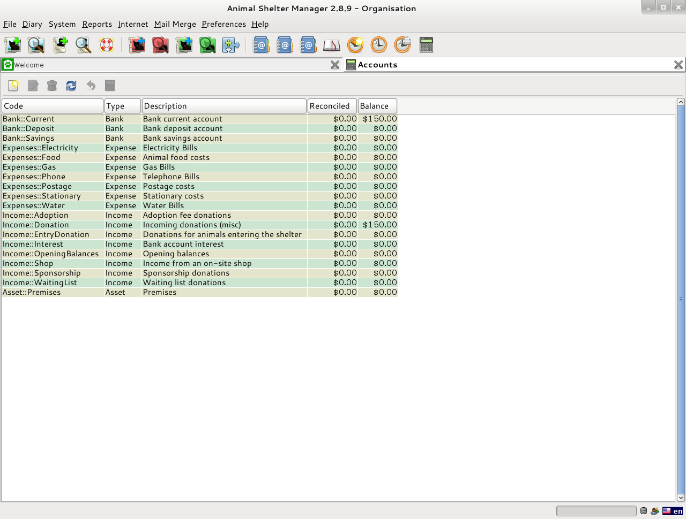

Slide 33
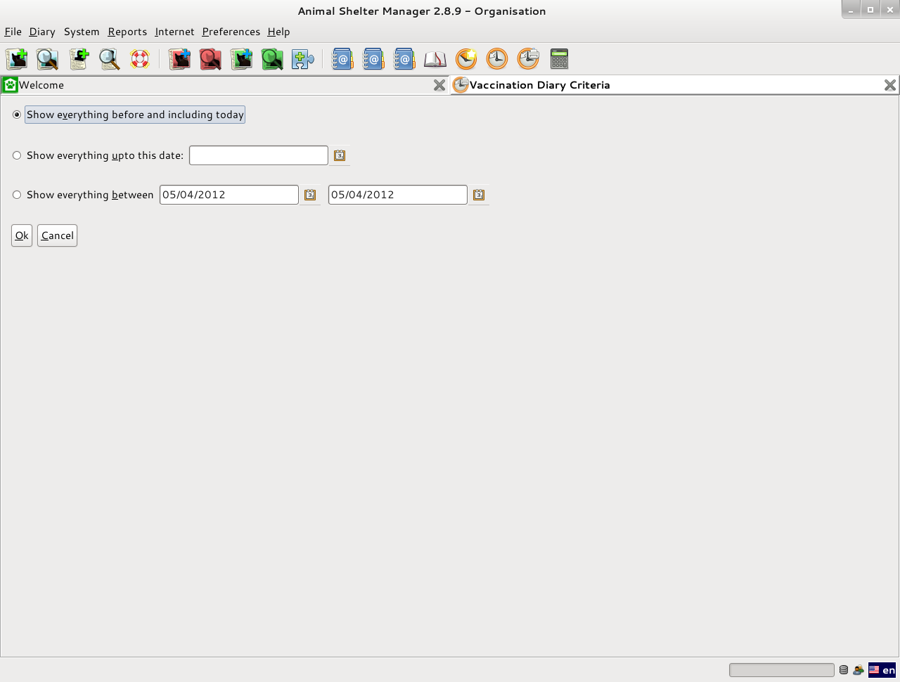

Slide 34
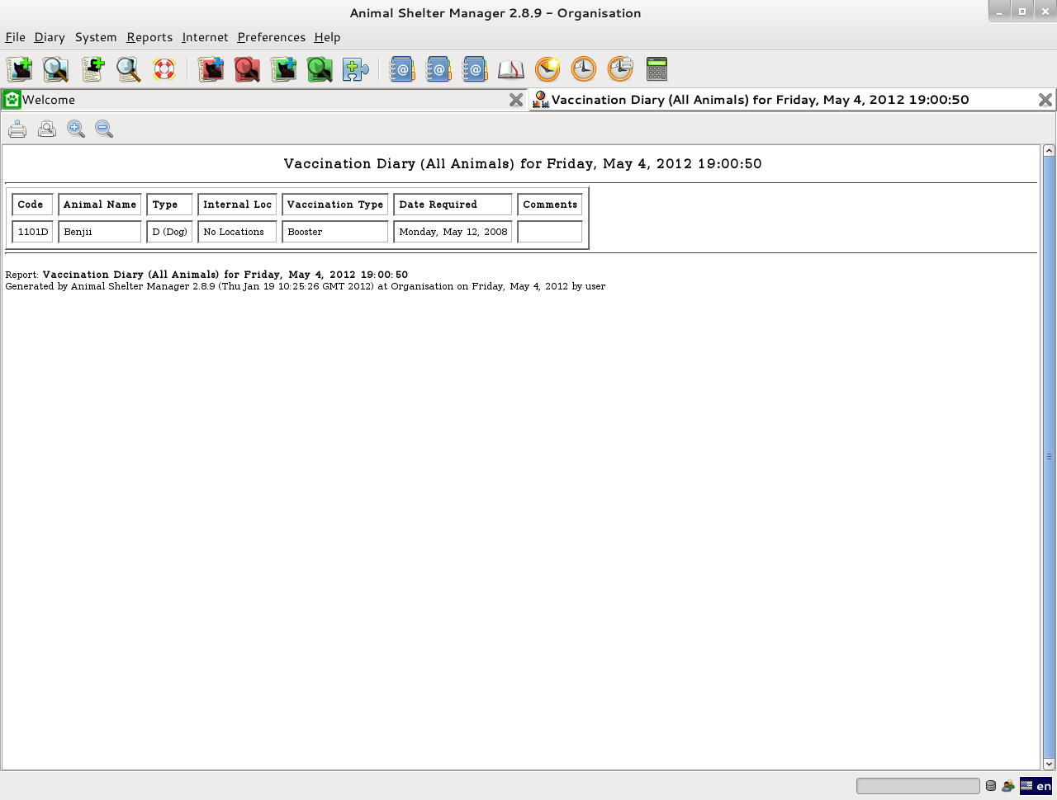

Slide 35
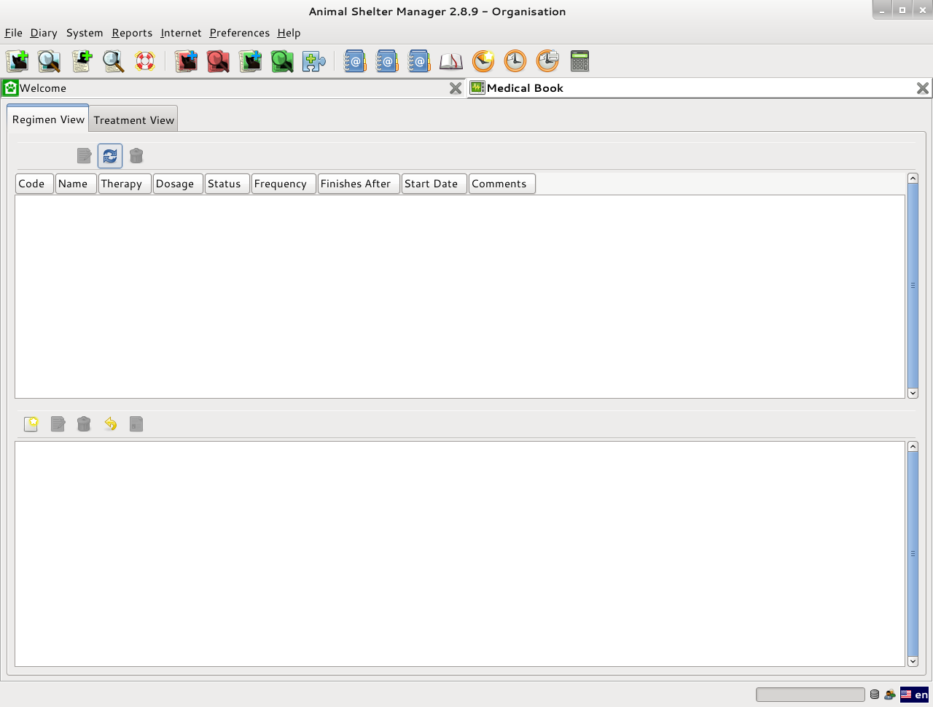

Slide 36
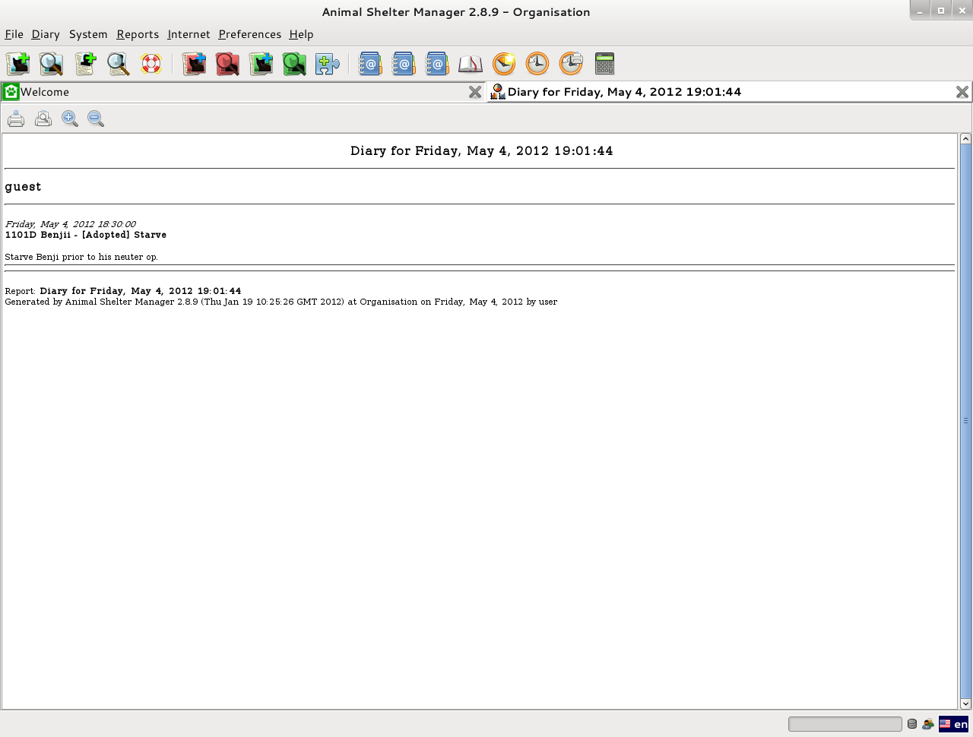

Slide 37
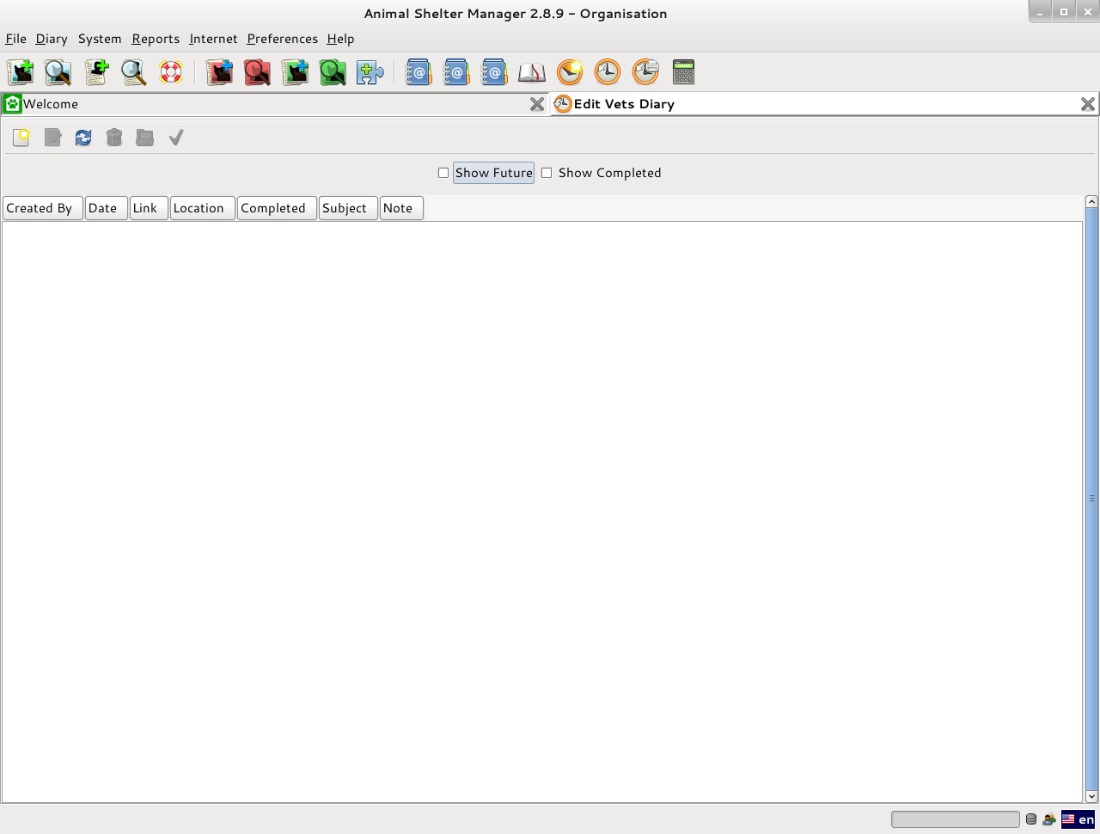

Slide 38
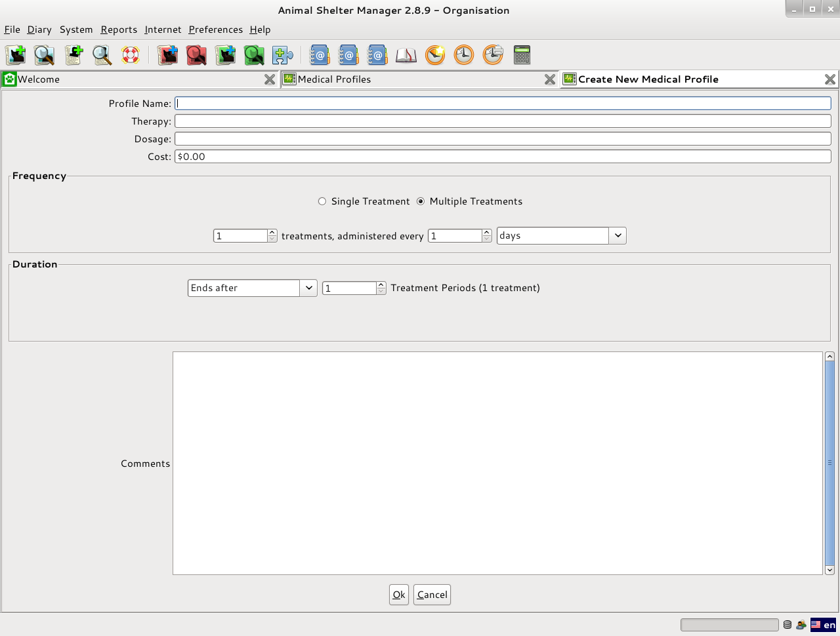

Slide 39
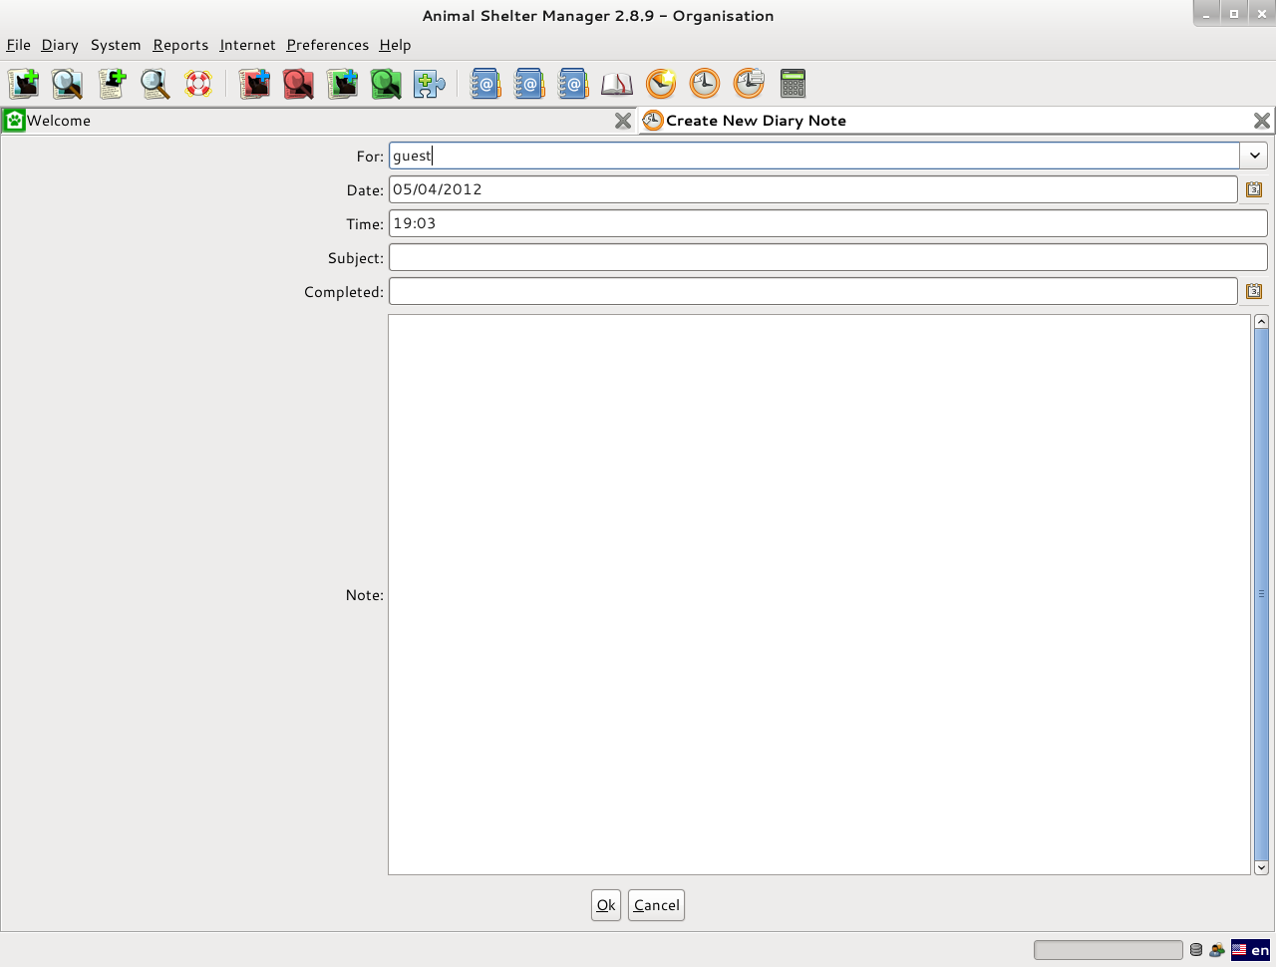

Slide 40
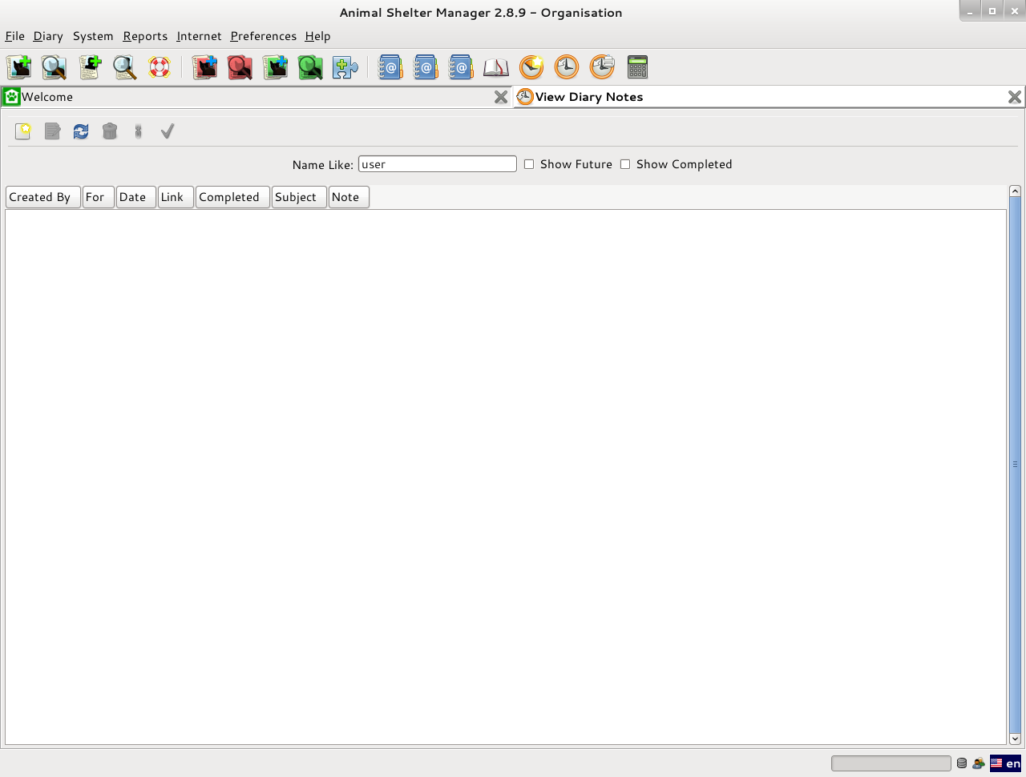

Slide 41
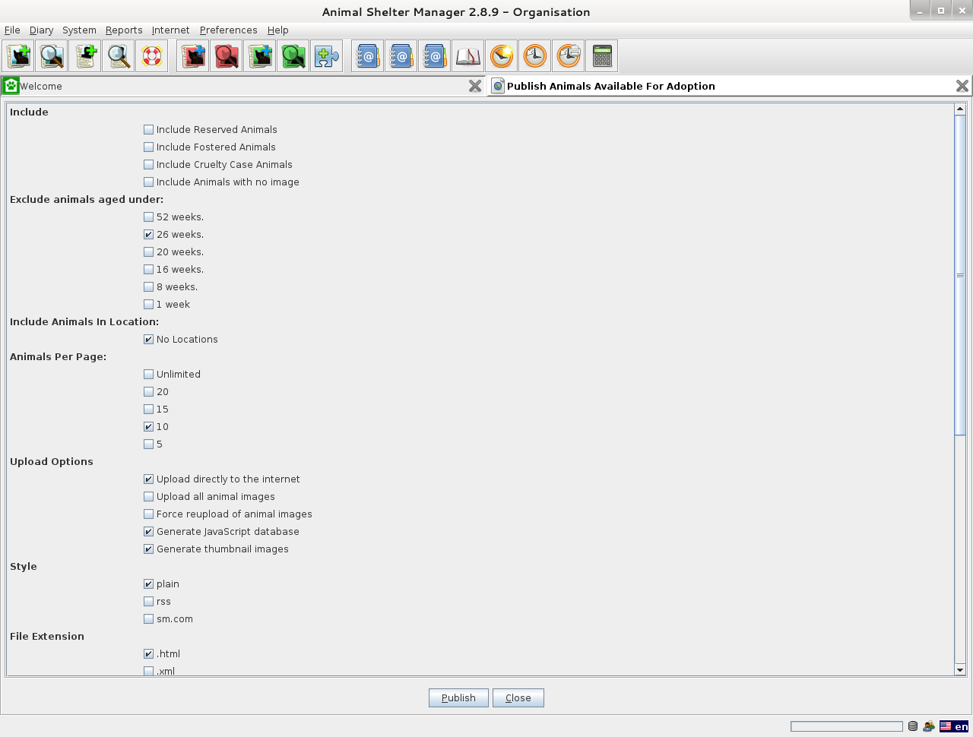

Slide 42
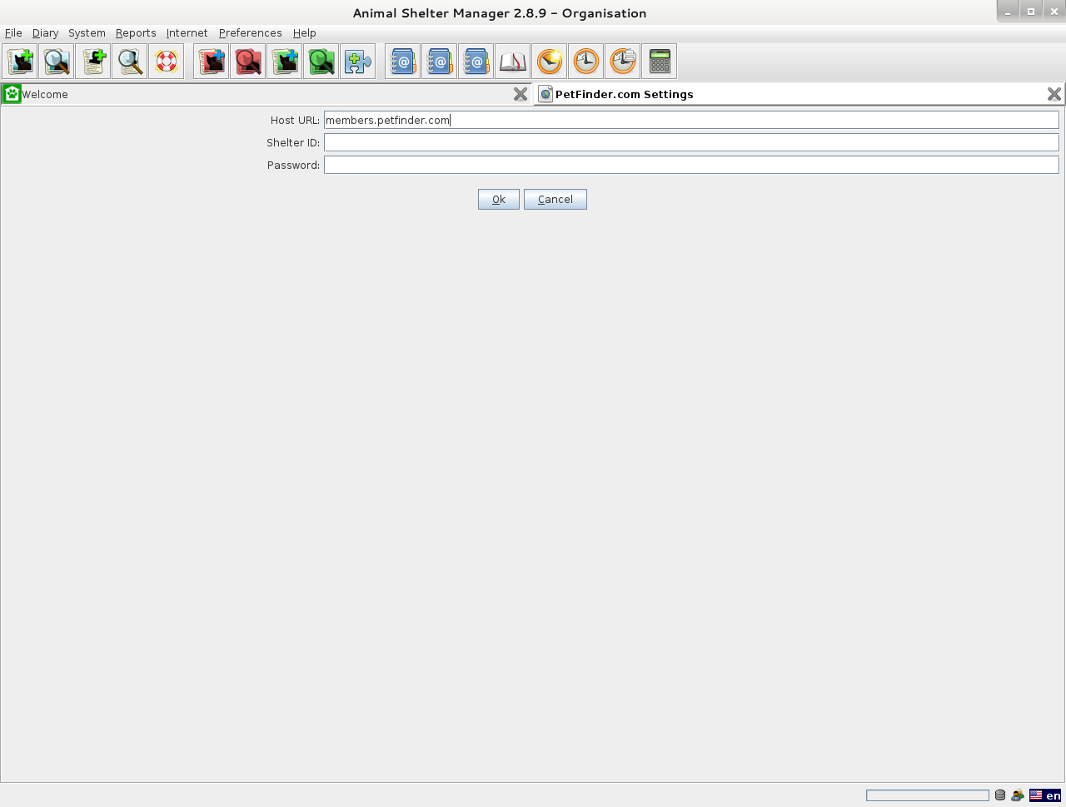

Slide 43
ΤΡΟΠΟΙ ΕΠΙΚΟΙΝΩΝΙΑΣ
Ιστοσελίδα:
http://sheltermanager.sourceforge.net
Online demo: http://bit.ly/J1o8Jk
LiveCD:
https://sourceforge.net/projects/pclosasm/
Facebook:
https://www.facebook.com/sheltermanager

Slide 44


Slide 45
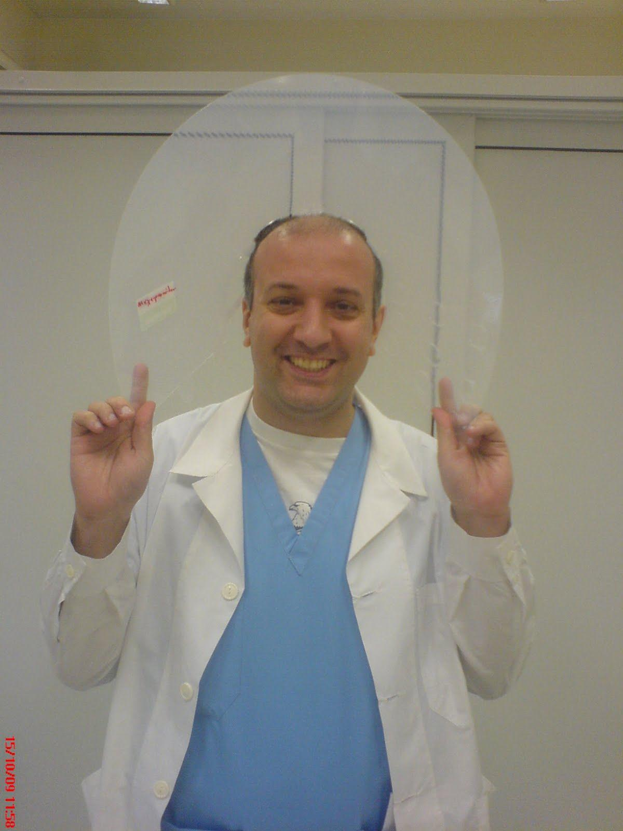
ΕΥΧΑΡΙΣΤΩ

